Slide 1


Обучение с подкреплением для информационной безопасности
Фамилия Имя Отчество
должность контакты

Slide 2

Программа модуля
RL в ИИ:
RL: термины и определения
Базовые методы RL: Policy Gradients, Deep Q-learning
Классификация методов RL
Примеры применения RL в ИБ:
Противодействие радиопомехам при передаче информации
Мобильные периферийные вычисления
Поиск безопасного пути передачи информации
Распределение задач между работниками
Автоматизированное тестирование на проникновение

Slide 3
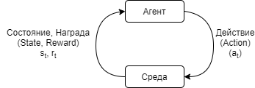
Обучение с подкреплением
Обучение с подкреплением (reinforcement Learning, RL) - способ машинного обучения, при котором система обучается, взаимодействуя с некоторой средой
Агент воздействует на среду действиями, а среда воздействует на агента, возвращая состояния и награды

Slide 4
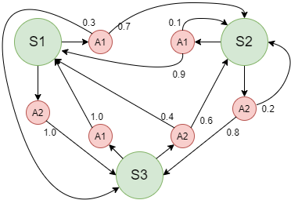
Среда
Марковский процесс принятия решений с конечным множеством состояний
Вероятности выигрышей и перехода состояний – случайные, стационарные в рамках задачи величинами

Slide 5
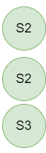
Состояние (state)
Ситуация, в которой находится агент; мгновенная конфигурация, которая определяет расположение агента по отношению к другим важным вещам, таким как инструменты, препятствия, враги или призы

Slide 6
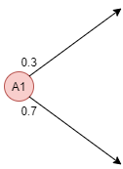
Действие (action)
Множество всех возможных ходов, которые может сделать агент. Агенты выбирают из списка возможных действий
Пространства действий бывают дискретными и непрерывными
Примеры: бег направо или налево, прыжки высоко или низко. Покупка, продажа или владение ценными бумагами

Slide 7
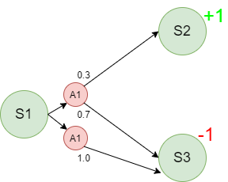

Награда (reward)
Обратная связь для измерения успеха или неудачи действий агента. Может быть немедленной или отсроченной
Немедленная – получаемая вместе со следующим состоянием
$r_{t}=R(s_{t},a_{t},s_{t+1})$
Отсроченная – получаемая в конце эпизода

Slide 8
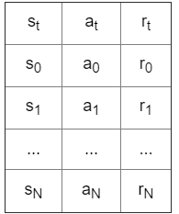
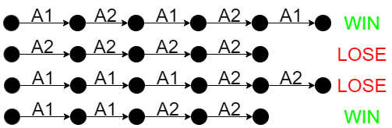
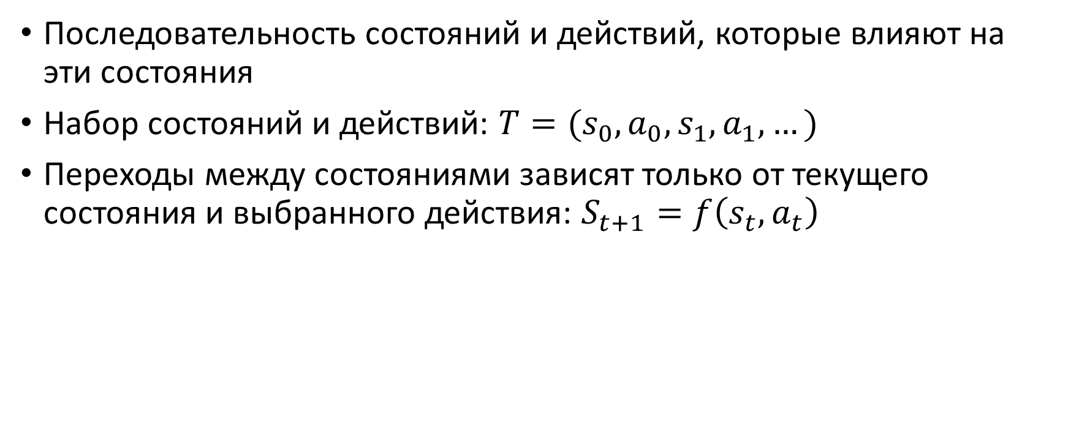
Траектории (эпизоды, роллауты)
Последовательность состояний и действий, которые влияют на эти состояния
Набор состояний и действий: $T=(s_{0}, a_{0},s_{1}, a_{1},…)$
Переходы между состояниями зависят только от текущего состояния и выбранного действия: $S_{t+1}=f\left(s_{t}, a_{t}\right)$

Slide 9
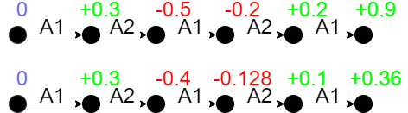
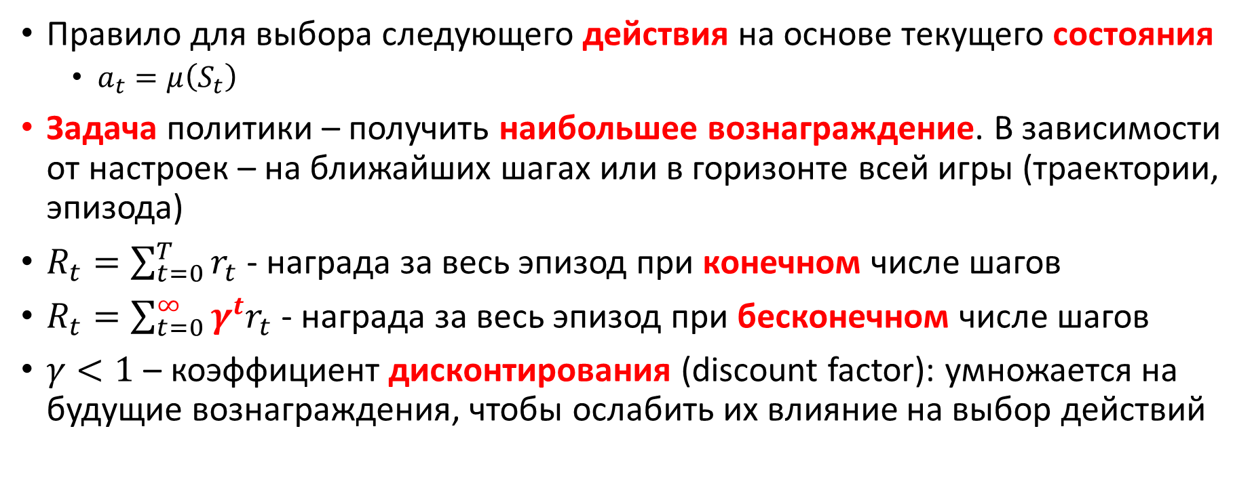
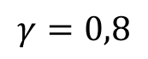
Политики (policies)
Правило для выбора следующего действия на основе текущего состояния
$a_{t}=μ\left(S_{t}\right)$
Задача политики – получить наибольшее вознаграждение. В зависимости от настроек – на ближайших шагах или в горизонте всей игры (траектории, эпизода)
$R_{t}=\sum_{t=0}^{T}{r_{t}}$ - награда за весь эпизод при конечном числе шагов
$R_{t}=\sum_{t=0}^{∞}{γ^{t}r_{t}}$ - награда за весь эпизод при бесконечном числе шагов
$γ<1$ – коэффициент дисконтирования (discount factor): умножается на будущие вознаграждения, чтобы ослабить их влияние на выбор действий
$$γ=0,8$$

Slide 10
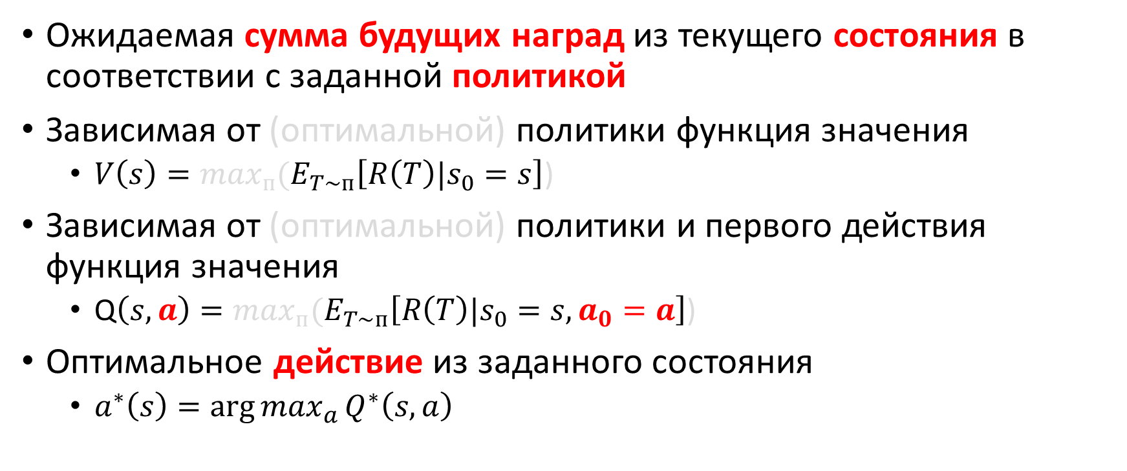
Функции значения (Value Functions)
Ожидаемая сумма будущих наград из текущего состояния в соответствии с заданной политикой
Зависимая от (оптимальной) политики функция значения
$V\left(s\right)={\max_{п}⁡(E}_{T\sim п}\left[R\left(T\right)|s_{0}=s\right]$)
Зависимая от (оптимальной) политики и первого действия функция значения
Q$\left(s,a\right)={\max_{п}⁡(E}_{T\sim п}\left[R\left(T\right)|s_{0}=s,a_{0}=a\right]$)
Оптимальное действие из заданного состояния
$a^{∗}\left(s\right)=\arg{\max_{a}}Q^{∗}\left(s,a\right)$

Slide 11
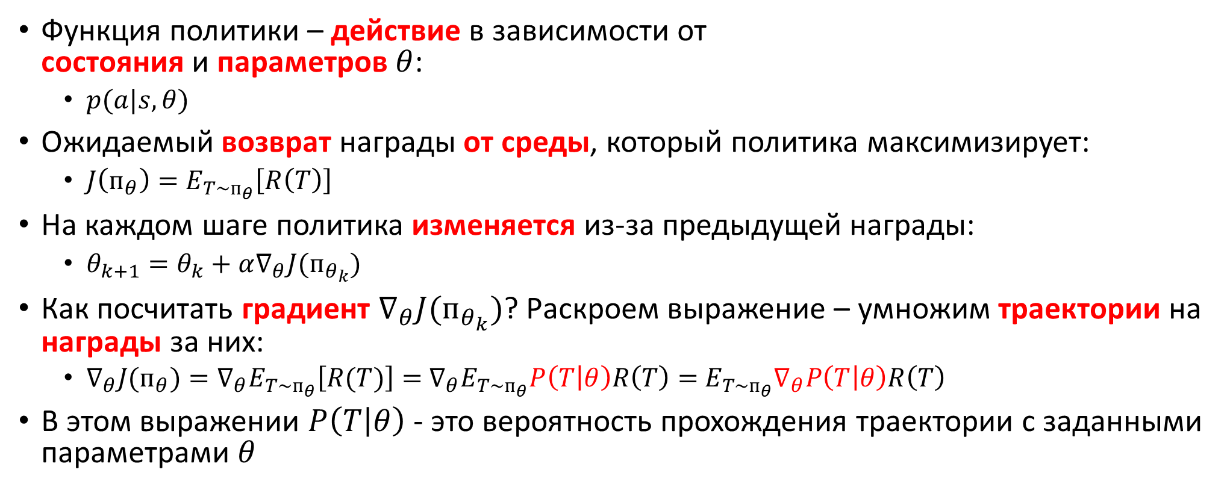

Policy Gradients: общая идея
Функция политики – действие в зависимости от состояния и параметров $θ$:
$p(a|s,θ)$
Ожидаемый возврат награды от среды, который политика максимизирует:
$J\left(п_{θ}\right)=E_{T\sim п_{θ}}\left[R\left(T\right)\right]$
На каждом шаге политика изменяется из-за предыдущей награды:
$θ_{k+1}=θ_{k}+α∇_{θ}J(п_{θ_{k}})$
Как посчитать градиент $∇_{θ}J(п_{θ_{k}})$? Раскроем выражение – умножим траектории на награды за них:
$∇_{θ}J(п_{θ})=∇_{θ}E_{T\sim п_{θ}}\left[R(T)\right]=$ ${∇_{θ}E}_{T\sim п_{θ}}P\left(T | θ\right)R\left(T\right)=$ $E_{T\sim п_{θ}}∇_{θ}P\left(T | θ\right)R\left(T\right)$
В этом выражении $P\left(T | θ\right)$- это вероятность прохождения траектории с заданными параметрами $θ$
$$\left({\left(x−1\right)}^{4}−{0,5x}^{3}+2\right)′= \\ ={4\left(x−1\right)}^{3}−{0,5∗3∗x}^{2}$$
Notes:
Справа вверху – анимация; она видна при запуске презентации

Slide 12
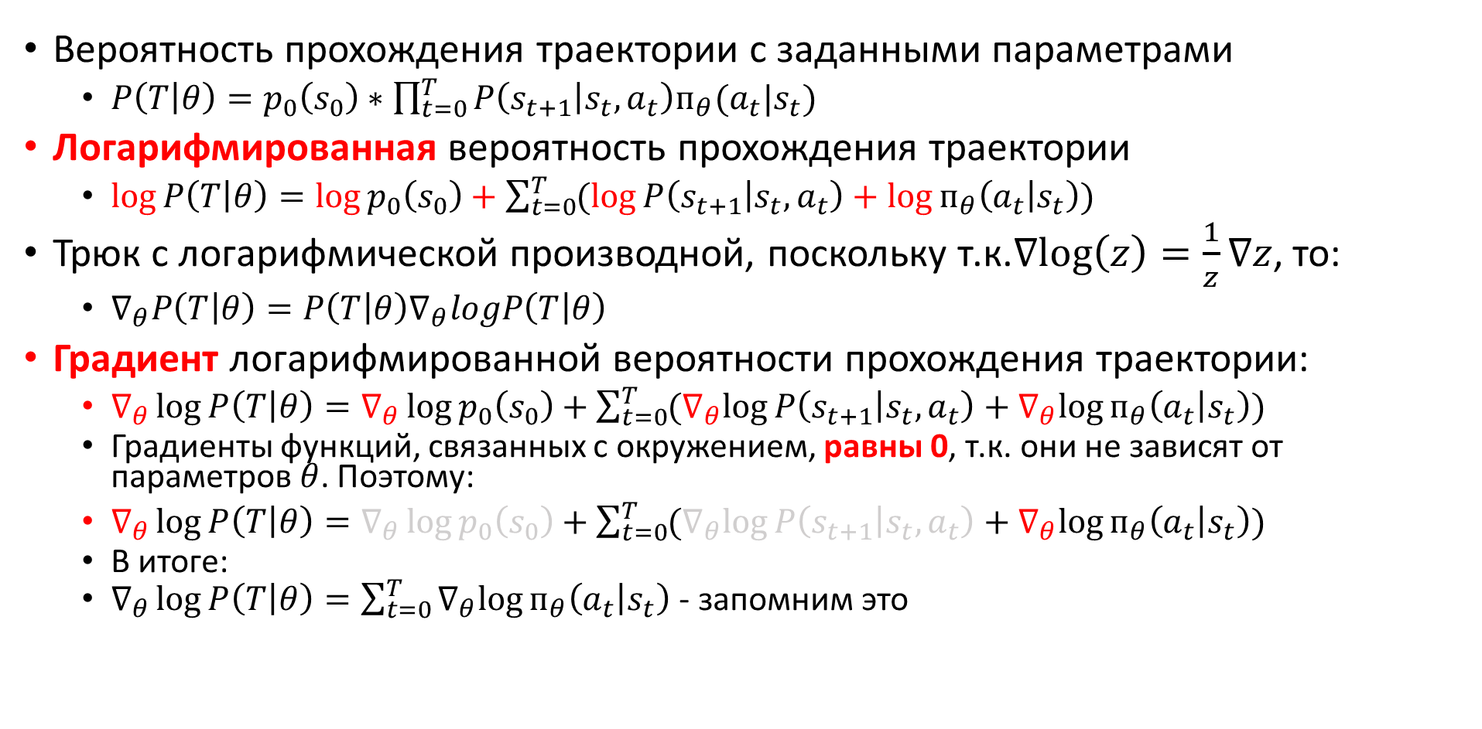
Policy Gradients: немного математики
Вероятность прохождения траектории с заданными параметрами
$P\left(T | θ\right)=p_{0}\left(s_{0}\right)∗\prod_{t=0}^{T}{P\left(s_{t+1} | s_{t},a_{t}\right)п_{θ}(a_{t}|s_{t})}$
Логарифмированная вероятность прохождения траектории
$\log{P\left(T | θ\right)}=\log{p_{0}\left(s_{0}\right)}+\sum_{t=0}^{T}{(\log{P\left(s_{t+1} | s_{t},a_{t}\right)}+\log{п_{θ}\left(a_{t} | s_{t}\right)})}$
Трюк с логарифмической производной, поскольку т.к.$∇log\left(z\right)=\frac{1}{z}∇z$, то:
$∇_{θ}P\left(T | θ\right)=P\left(T | θ\right)∇_{θ}logP\left(T | θ\right)$
Градиент логарифмированной вероятности прохождения траектории:
$∇_{θ}\log{P\left(T | θ\right)}=∇_{θ}\log{p_{0}\left(s_{0}\right)}+\sum_{t=0}^{T}{(∇_{θ}log{P\left(s_{t+1} | s_{t},a_{t}\right)}+∇_{θ}log{п_{θ}\left(a_{t} | s_{t}\right)})}$
Градиенты функций, связанных с окружением, равны 0, т.к. они не зависят от параметров $θ$. Поэтому:
$∇_{θ}\log{P\left(T | θ\right)}=∇_{θ}\log{p_{0}\left(s_{0}\right)}+\sum_{t=0}^{T}{(∇_{θ}log{P\left(s_{t+1} | s_{t},a_{t}\right)}+∇_{θ}log{п_{θ}\left(a_{t} | s_{t}\right)})}$
В итоге:
$∇_{θ}\log{P\left(T | θ\right)}=\sum_{t=0}^{T}{∇_{θ}log{п_{θ}\left(a_{t} | s_{t}\right)}}$ - запомним это

Slide 13
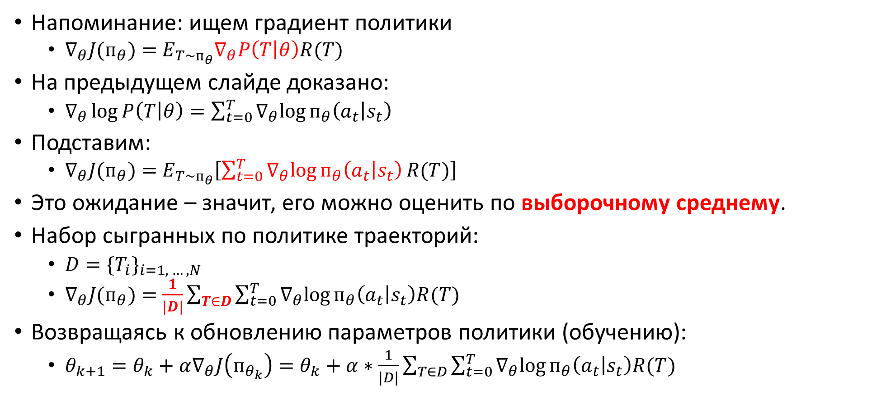
Policy Gradients: в поисках градиента
Напоминание: ищем градиент политики
$∇_{θ}J(п_{θ})=$ $E_{T\sim п_{θ}}∇_{θ}P\left(T | θ\right)R(T)$
На предыдущем слайде доказано:
$∇_{θ}\log{P\left(T | θ\right)}=\sum_{t=0}^{T}{∇_{θ}log{п_{θ}\left(a_{t} | s_{t}\right)}}$
Подставим:
$∇_{θ}J(п_{θ})=$ $E_{T\sim п_{θ}}\left[\sum_{t=0}^{T}{∇_{θ}log{п_{θ}\left(a_{t} | s_{t}\right)}}R(T)\right]$
Это ожидание – значит, его можно оценить по выборочному среднему.
Набор сыгранных по политике траекторий:
$D={\{T_{i}\}}_{i=1, … ,N}$
$∇_{θ}J(п_{θ})=$ $\frac{1}{|D|}\sum_{T∈D}{\sum_{t=0}^{T}{∇_{θ}log{п_{θ}\left(a_{t} | s_{t}\right)R(T)}}}$
Возвращаясь к обновлению параметров политики (обучению):
$θ_{k+1}=θ_{k}+α∇_{θ}J\left(п_{θ_{k}}\right)=θ_{k}+α∗\frac{1}{|D|}\sum_{T∈D}{\sum_{t=0}^{T}{∇_{θ}log{п_{θ}\left(a_{t} | s_{t}\right)R(T)}}}$
Notes:
Теперь, раз мы можем запускать политику в окружении, чтобы собрать набор траекторий, то есть возможность вычислить градиент политики и сделать обновление параметров

Slide 14
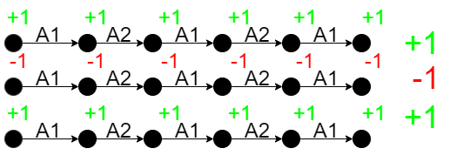
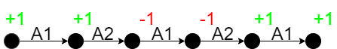
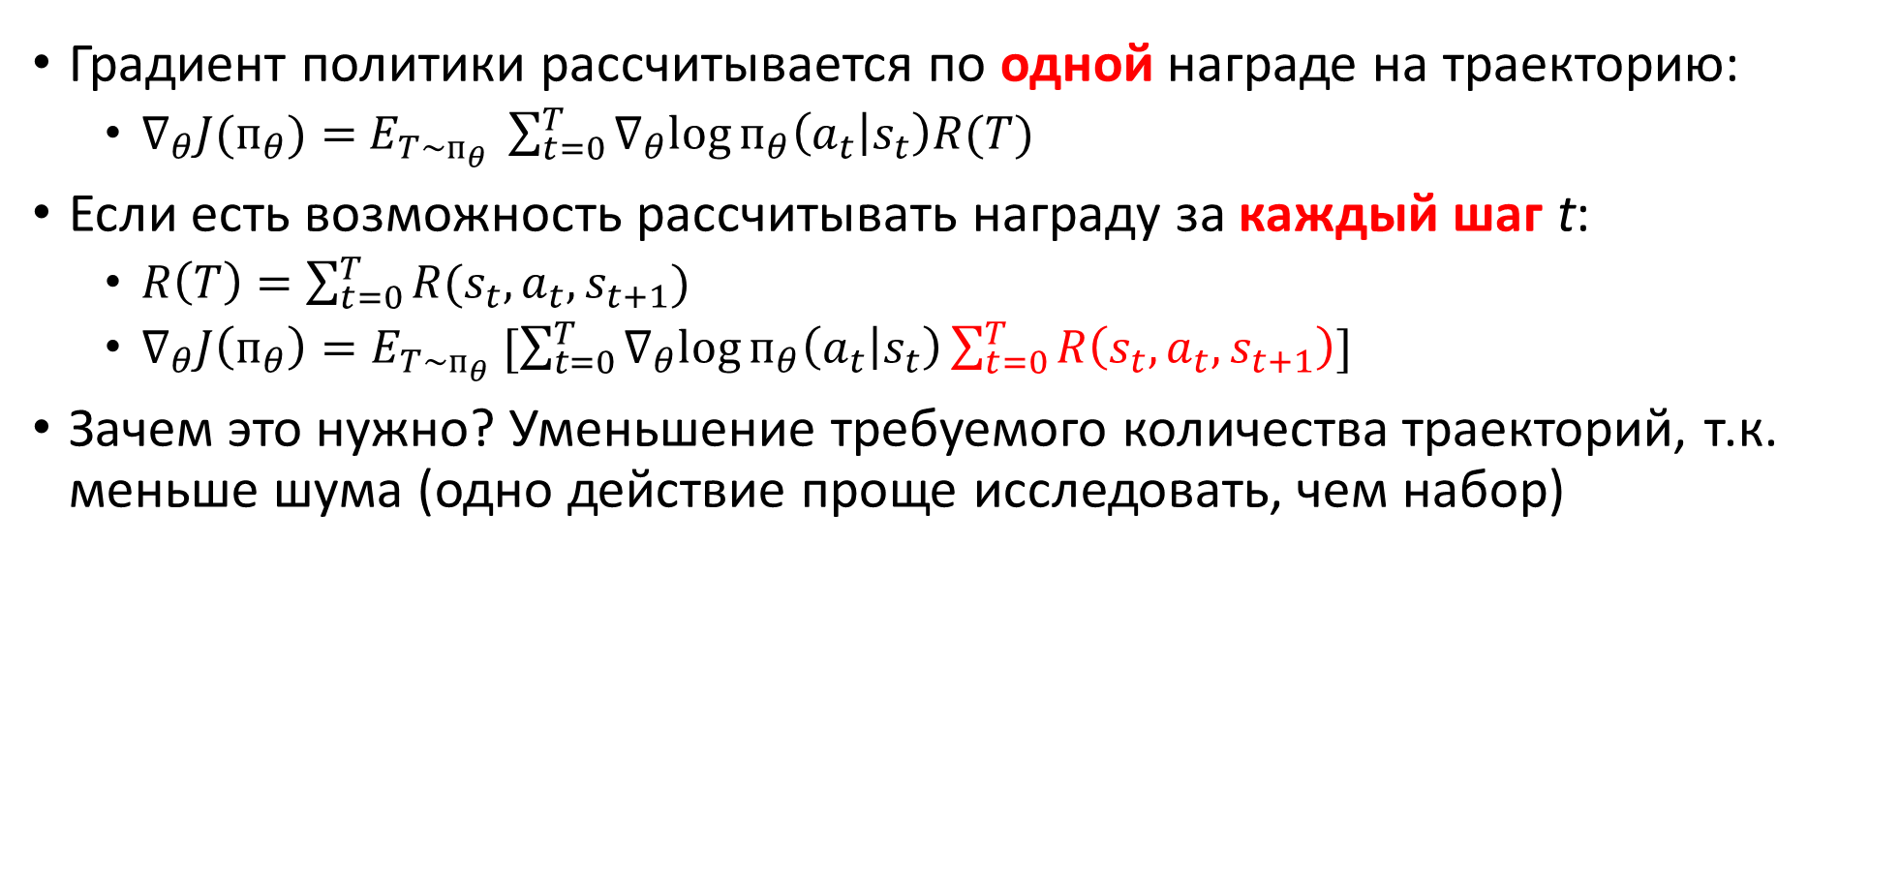
Policy Gradients: Reward-to-Go
Градиент политики рассчитывается по одной награде на траекторию:
$∇_{θ}J(п_{θ})=$ $E_{T\sim п_{θ}} \sum_{t=0}^{T}{∇_{θ}log{п_{θ}\left(a_{t} | s_{t}\right)R(T)}}$
Если есть возможность рассчитывать награду за каждый шаг t:
$R\left(T\right)=\sum_{t=0}^{T}{R(s_{t},a_{t},s_{t+1})}$
$∇_{θ}J\left(п_{θ}\right)=E_{T\sim п_{θ}} [\sum_{t=0}^{T}{∇_{θ}log{п_{θ}\left(a_{t} | s_{t}\right)\sum_{t=0}^{T}{R\left(s_{t},a_{t},s_{t+1}\right)}}}]$
Зачем это нужно? Уменьшение требуемого количества траекторий, т.к. меньше шума (одно действие проще исследовать, чем набор)
Notes:
Теперь, раз мы можем запускать политику в окружении, чтобы собрать набор траекторий, то есть возможность вычислить градиент политики и сделать обновление параметров

Slide 15
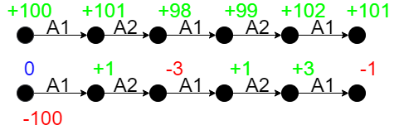
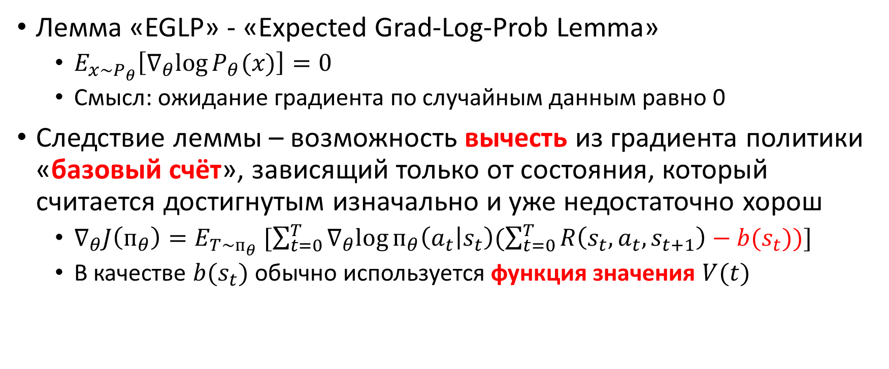
Policy Gradients: baseline
Лемма «EGLP» - «Expected Grad-Log-Prob Lemma»
$E_{x\sim P_{θ}}\left[∇_{θ}log{P_{θ}(x)}\right]=0$
Смысл: ожидание градиента по случайным данным равно 0
Следствие леммы – возможность вычесть из градиента политики «базовый счёт», зависящий только от состояния, который считается достигнутым изначально и уже недостаточно хорош
$∇_{θ}J\left(п_{θ}\right)=E_{T\sim п_{θ}} [\sum_{t=0}^{T}{∇_{θ}log{п_{θ}\left(a_{t} | s_{t}\right)(\sum_{t=0}^{T}{R\left(s_{t},a_{t},s_{t+1}\right)}}−b(s_{t}))]}$
В качестве $b(s_{t})$ обычно используется функция значения $V(t)$
Notes:
Крома discounted rewards

Slide 16
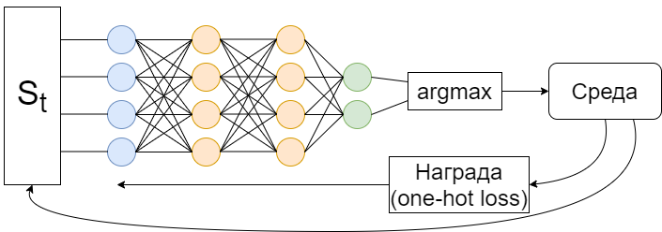
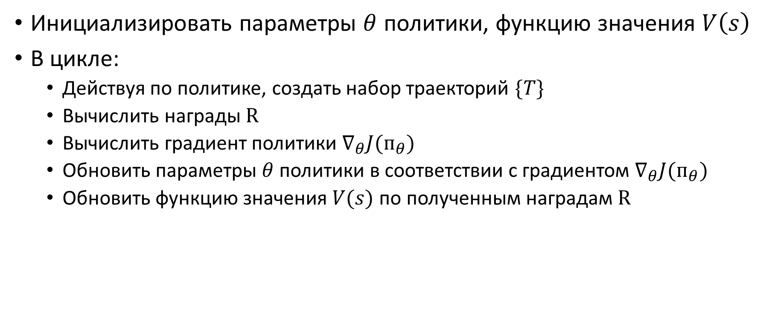
Policy Gradients: хватит математики, как это работает?
Инициализировать параметры $θ$ политики, функцию значения $V\left(s\right)$
В цикле:
Действуя по политике, создать набор траекторий $\{T\}$
Вычислить награды $R$
Вычислить градиент политики $∇_{θ}J(п_{θ})$
Обновить параметры $θ$ политики в соответствии с градиентом $∇_{θ}J(п_{θ})$
Обновить функцию значения $V(s)$ по полученным наградам $R$

Slide 17
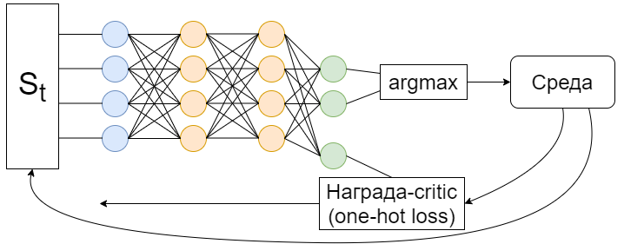
Policy Gradients: actor-critic
Идея: один агент учится получать награды, второй – предсказывать, какую награду можно получить из текущего состояния
Реализация: дополнительный выход сети, который предсказывает возможную награду из целевого состояния. Предсказанное значение вычитается из получаемой награды.
Notes:
Адаптивный baseline

Slide 18


Выводы по Policy Gradients
Награда зависит от величины достижения. Большая награда сильнее поощряет действия, которые к ней привели
Может работать с непрерывными действиями
Надо переигрывать траектории каждый раз, когда политика обновляется
Надо ждать окончания эпизода, чтобы посчитать награду

Slide 19
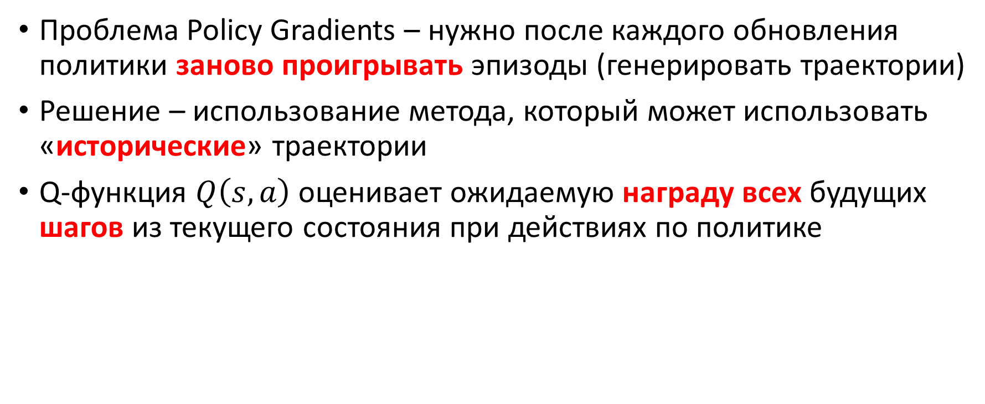
Q-learning
Проблема Policy Gradients – нужно после каждого обновления политики заново проигрывать эпизоды (генерировать траектории)
Решение – использование метода, который может использовать «исторические» траектории
Q-функция $Q\left(s,a\right)$ оценивает ожидаемую награду всех будущих шагов из текущего состояния при действиях по политике
Notes:
Оценивается не оптимальное действие, а награда, которую можно получить за каждое действие

Slide 20
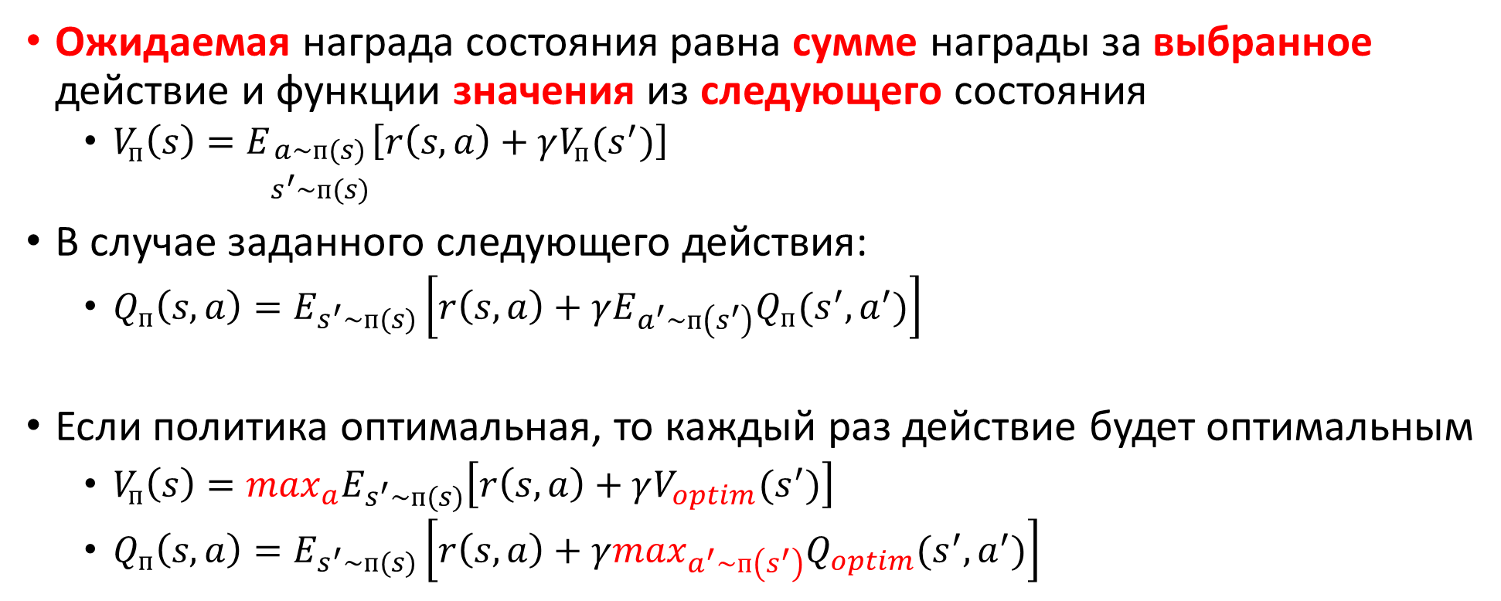
Уравнение Беллмана
Ожидаемая награда состояния равна сумме награды за выбранное действие и функции значения из следующего состояния
$V_{п}\left(s\right)=E_{\begin{aligned}a\sim п(s) \\ s^{′}\sim п(s)\end{aligned}}\left[r\left(s,a\right)+γV_{п}(s^{′})\right]$
В случае заданного следующего действия:
$Q_{п}\left(s,a\right)=E_{s^{′}\sim п(s)}\left[r\left(s,a\right)+γE_{a^{′}\sim п\left(s^{′}\right)}Q_{п}(s^{′},a^{′})\right]$
Если политика оптимальная, то каждый раз действие будет оптимальным
$V_{п}\left(s\right)=\max_{a}E_{s^{′}\sim п(s)}\left[r\left(s,a\right)+γV_{optim}(s^{′})\right]$
$Q_{п}\left(s,a\right)=E_{s^{′}\sim п(s)}\left[r\left(s,a\right)+γ{\max_{a^{′}\sim п\left(s^{′}\right)}Q}_{optim}(s^{′},a^{′})\right]$

Slide 21
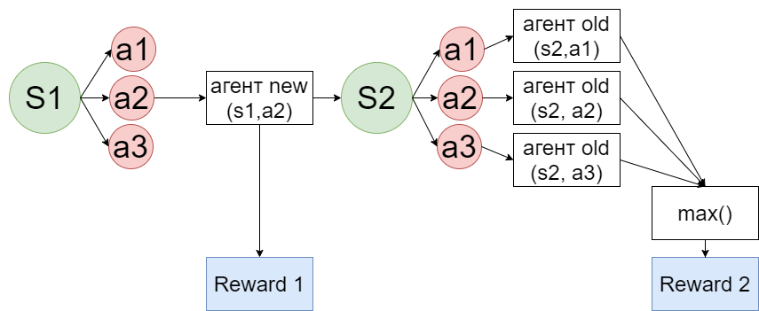

Q-learning: идея
С помощью уравнения Беллмана заглянем в будущее и оценим вероятность награды из действий текущей версии Q-функции старой версией агента
Функция ошибки для обучения сети – это отличие уточнённой награды, рассчитанной агентом предыдущей версии по следующему шагу, от предсказания новой Q-функции по текущему шагу
$loss=−|R2−R1|$

Slide 22
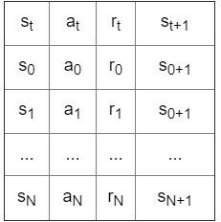
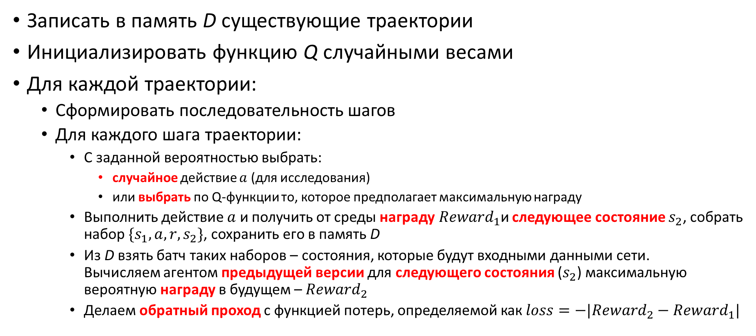
Q-learning: алгоритм
Записать в память D существующие траектории
Инициализировать функцию Q случайными весами
Для каждой траектории:
Сформировать последовательность шагов
Для каждого шага траектории:
С заданной вероятностью выбрать:
случайное действие $a$ (для исследования)
или выбрать по Q-функции то, которое предполагает максимальную награду
Выполнить действие $a$ и получить от среды награду${Reward}_{1}$и следующее состояние $s_{2}$, собрать набор$\{s_{1},a, r, s_{2}\}$, сохранить его в память D
Из D взять батч таких наборов – состояния, которые будут входными данными сети. Вычисляем агентом предыдущей версии для следующего состояния ($s_{2}$) максимальную вероятную награду в будущем – ${Reward}_{2}$
Делаем обратный проход с функцией потерь, определяемой как${loss=−|Reward}_{2}−{Reward}_{1}|$

Slide 23
Q-learning vs Policy Gradients
Policy Gradients:
Эффективнее исследуют
Бесконечное число состояний
Необходимо генерировать новые траектории
Принимают решение вероятностно
Q-learning:
Эффективнее сэмплируют
Конечное число действий (для классических методов)
Быстрее работают (могут использовать историю)
Принимают решение по максимуму вероятной награды

Slide 24
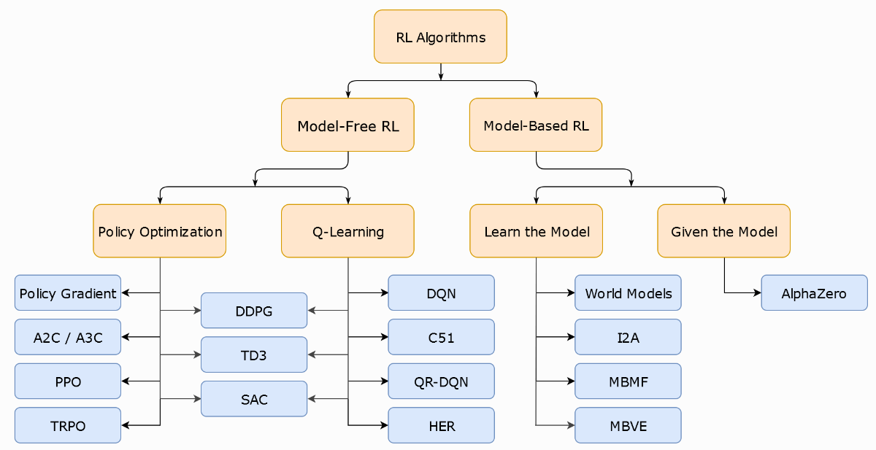
Классификация алгоритмов RL
spinningup.openai.com
Notes:
Принципиальное отличие model-based алгоритмов в том, что они планируют, а model-free – исследуют. Пример model-based алгоритма – Monte-Carlo Tree Search, смысл которого в прохождении по всем вариантам и выборе в качестве итогового того варианта, по которому чаще всего были переходы
Известны вероятности или нет

Slide 25
Примеры применения RL в ИБ
Противодействие радиопомехам при передаче информации
Загрузка данных с использованием разделяемого хранилища
Поиск безопасного пути передачи информации
Распределение задач между работниками
Автоматизированное тестирование на проникновение
Li, C., & Qiu, M. (2019). Reinforcement Learning for Cyber-Physical Systems: with Cybersecurity Case Studies (1st ed.). Chapman and Hall/CRC

Slide 26
Противодействие радиопомехам при передаче информации: существующие методы
Устройства, работающие в нелицензируемых диапазонах, широко распространены (Wi-Fi, Bluetooth, рации, …)
Атака – зашумление целевого канала (недоступность для слушателя)
Известные методы – отстройка частоты на детерминированный сдвиг
Недостатки:
Низкая эффективность
Неадаптивность к действиям злоумышленника
B. Wang, Y. Wu, K. J. R. Liu, and T. C. Clancy. An anti-jamming stochastic game for cognitive radio networks. IEEE Journal on Selected Areas in Communications, 29(4):877–889, 2011.

Slide 27
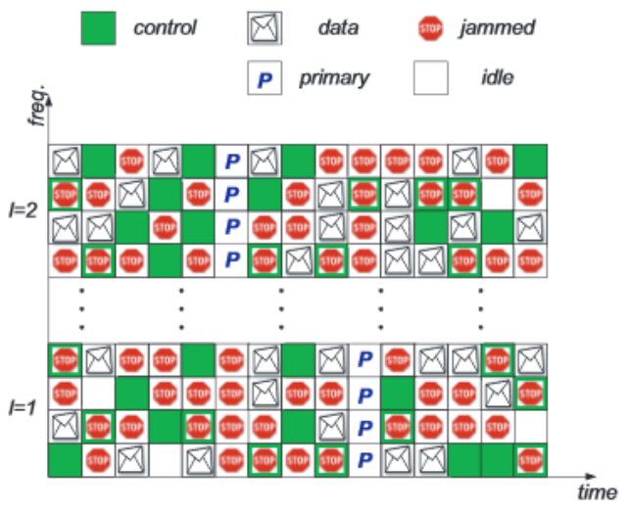
Противодействие радиопомехам при передаче информации: применение RL
На каждом шаге:
Переключение на выбранный ранее канал
Сканирование каналов
Выбор канала для переключения на следующем шаге
В терминологии RL:
Состояние – свойства каждой полосы частот
Действие – выбор канала
Награда – выбранный канал чист/зашумлён
Зачем здесь RL:
Изучение правил «игры» - адаптация к характеру действий злоумышленника
B. Wang, Y. Wu, K. J. R. Liu, and T. C. Clancy. An anti-jamming stochastic game for cognitive radio networks. IEEE Journal on Selected Areas in Communications, 29(4):877–889, 2011.

Slide 28




Мобильные периферийные вычисления: существующие методы ИБ
Точки доступа операторов хранят некоторое количество кэшированных данных, к которым обращаются мобильные устройства
Вероятные направления атак:
Атаки на доступность точек доступа
Захват конфиденциальных разделяемых данных
L. Xiao, X. Wan, C. Dai, X. Du, X. Chen, and M. Guizani. Security in mobile edge caching with reinforcement learning. arXiv preprint arXiv:1801.05915, 2018.

Slide 29
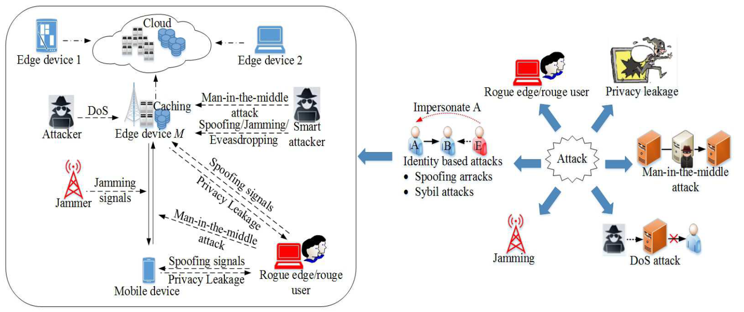
Мобильные периферийные вычисления: применение RL для защиты
Контроль запросов: легитимный пользователь или нарушитель?
Контроль хранимой информации: стоит ли её хранить? Вероятность повторного запроса, конфиденциальность
В терминологии RL:
Состояния – свойства передаваемой информации
Действия – разрешение передачи, хранения
Награды – отсутствие нарушений
L. Xiao, X. Wan, C. Dai, X. Du, X. Chen, and M. Guizani. Security in mobile edge caching with reinforcement learning. arXiv preprint arXiv:1801.05915, 2018.

Slide 30

Распределение задач между работниками: существующие методы
В применении к ИБ – задача распределения аналитиков по событиям
Необходимо распределить сработки по аналитикам в зависимости от занятости и возможностей каждого
Существует статистический метод – аппроксимация функцией, прогнозирование, но он не может реагировать на изменение среды
R. Ganesan, S. Jajodia, A. Shah, and H. Cam. Dynamic scheduling of cybersecurity analysts for minimizing risk using reinforce- ment learning. ACM Transactions on Intelligent Systems and Technology (TIST), 8(1):4, 2016

Slide 31

Распределение задач между работниками: применение RL для защиты
Идея:
охарактеризовать каждого сотрудника (опытным путём изучить его способности по отношению к каждому типу задач – модель игры)
Распределять задачи с целью обработать все в долгосрочной перспективе
В терминологии RL:
Состояния – набор аналитиков и задач
Действия – передача задачи аналитику
Награда – запас времени до заданного SLA
Зачем RL: нужна адаптивная модель, способная реагировать на изменение среды
R. Ganesan, S. Jajodia, A. Shah, and H. Cam. Dynamic scheduling of cybersecurity analysts for minimizing risk using reinforce- ment learning. ACM Transactions on Intelligent Systems and Technology (TIST), 8(1):4, 2016

Slide 32
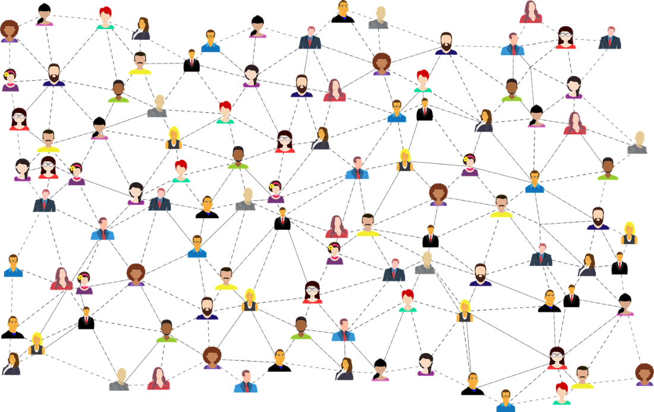
Поиск безопасного пути передачи информации: задача
Необходимость поддержания постоянного соединения через доверенные узлы
Работа в сетях сложной архитектуры
Разработано много методов, но они вычислительно сложны (например, алгоритм Дейкстры – обход всех вариантов)
https://tproger.ru/digest/search-algorithms/
https://qiao.github.io/PathFinding.js/visual/
Li, C., & Qiu, M. (2019). Reinforcement Learning for Cyber-Physical Systems: with Cybersecurity Case Studies (1st ed.). Chapman and Hall/CRC

Slide 33
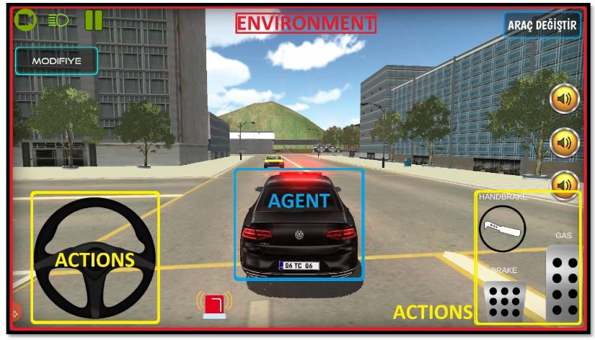
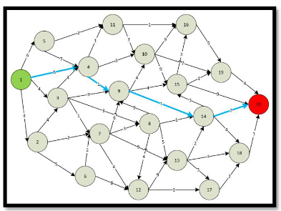
Поиск безопасного пути передачи информации: применение RL
Идея: строить маршрут по аналогии с задачей объезда пробок и перекрытий на дорогах
В терминологии RL:
Состояния – список узлов, маршрутов и целевой узел
Действия – передача пакета соседу или отказ в передаче
Награда – успешная передача, штраф – передача злоумышленнику
Зачем RL: нужна адаптивная модель, способная строить маршруты в сложных сетях
R. Nannapaneni «Optimal path routing using reinforcement learning», Dell EMC
Li, C., & Qiu, M. (2019). Reinforcement Learning for Cyber-Physical Systems: with Cybersecurity Case Studies (1st ed.). Chapman and Hall/CRC

Slide 34






Автоматизированное тестирование на проникновение: существующие методы
Ручное тестирование экспертом не заменить, но можно улучшить существующие инструменты автоматического сканирования (и эксплуатации) уязвимостей
Общий порядок работы
Сканирование (поиск уязвимостей)
Эксплуатация
Расширение привилегий
Существующие решения работают детерминировано
Как следствие – заметность при сканировании и попытках эксплуатации
Notes:
John The Ripper – пароли по слабым хешам
Nikto – веб-сервисы (в т.ч. – слабые файлы)

Slide 35
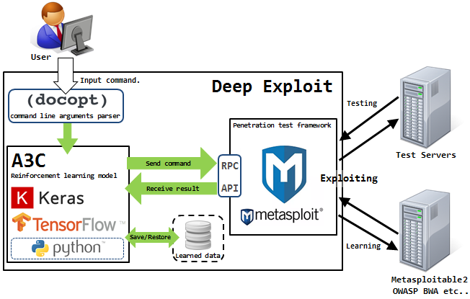
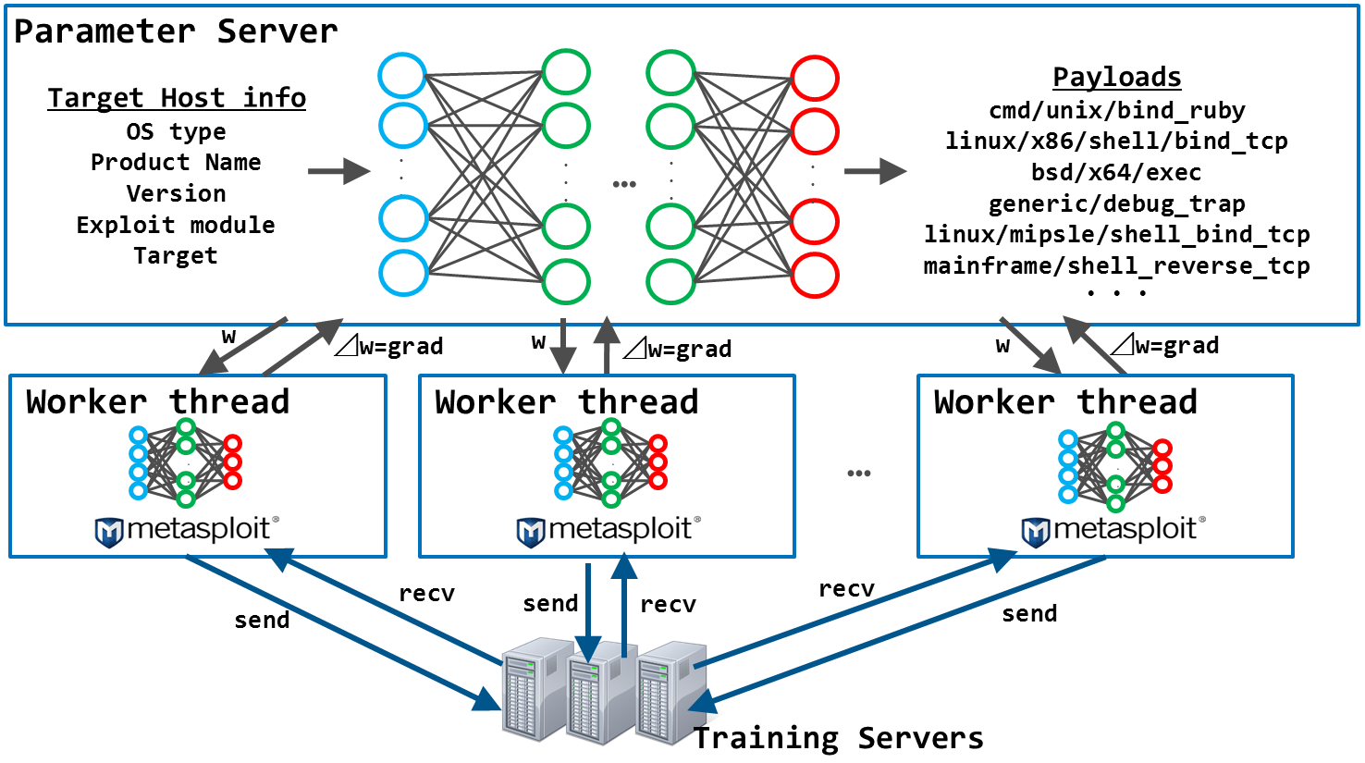
Автоматизированное тестирование на проникновение: применение RL
DeepExploit
Состояния – конфигурации узлов
Действия – сканирование или попытка эксплуатации
Награда – полученный эффект
https://www.vulnhub.com/
https://github.com/rapid7/metasploitable3
Мясников А.В. «Применение машинного обучения с подкреплением в задаче тестирования на проникновение» (2020).
УК РФ ст. 272. Неправомерный доступ к компьютерной информации, УК РФ ст. 273. Создание, <>.. программ <..> предназначенных для <..> нейтрализации СЗИ <..> до 7 лет лишения свободы

Slide 36
Результат изучения модуля
RL в ИИ:
RL: термины и определения
Базовые методы RL: Policy Gradients, Deep Q-learning
Классификация методов RL
Примеры применения RL в ИБ:
Противодействие радиопомехам при передаче информации
Мобильные периферийные вычисления
Поиск безопасного пути передачи информации
Распределение задач между работниками
Автоматизированное тестирование на проникновение

Slide 37
Спасибо за внимание!

